Slide 1
FUNGSI 1
Tim Ajar Matakuliah Dasar Pemrograman 2023

Slide 2
Tujuan
Setelah menempuh materi ini, mahasiswa hendaknya mampu:
Menguasai tentang konsep Fungsi
Menguasai cara pendeklarasian Fungsi
Menguasai cara pemanggilan Fungsi

Slide 3
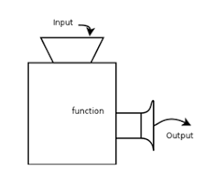
DEFINISI FUNGSI
Fungsi (function) adalah sejumlah intruksi yang dikelompokkan menjadi satu, berdiri sendiri, yang berfungsi untuk menyelesaikan suatu pekerjaan tertentu.
Jika menggunakan fungsi maka program dapat disusun secara lebih terstruktur (lebih modular) dan lebih efektif.

Slide 4
DEFINISI FUNGSI
Modular: sekelompok statement yang berfungsi untuk menjalankan tugas tertentu, dikelompokkan sendiri dan dipisah, dengan diberikan nama tertentu, sehingga jika diperlukan dalam suatu program untuk menjalankan tugas tersebut, maka dapat memanggil nama statement tersebut.
Efektif: Jika tugas tersebut dilakukan dalam program berulang-ulang, maka tidak perlu dituliskan berulang-ulang, tapi yang dilakukan hanya cukup memanggil fungsi tersebut.

Slide 5
DEKLARASI FUNGSI
static TypeDataKembalian namaFungsi() {
// statement
//statement
}
Keterangan:
Static : Jenis fungsi yang dibuat bersifat static, agar dapat secara langsung di panggil di fungsi main yang juga bersifat static
TypeDataKembalian: tipe data dari nilai yang dikembalikan (output) setelah fungsi dieksekusi
namaFungsi(): nama fungsi yang dibuat

Slide 6
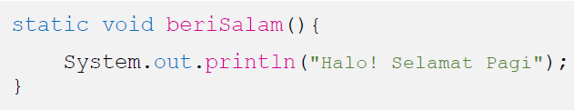
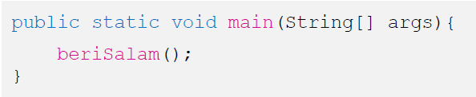
Contoh :
Pembuatan Fungsi:
Pemanggilan Fungsi:

Slide 7
Fungsi terdiri dari
1
2
Fungsi dengan parameter
Fungsi dengan nilai kembalian (return value)
Fungsi tanpa nilai kembalian (no return value)
Fungsi tanpa parameter

Slide 8
Parameter Fungsi
Fungsi memerlukan parameter ketika fungsi tersebut membutuhkan data yang asalnya dari luar fungsi untuk di olah dalam fungsi.
Fungsi boleh tidak memiliki sama sekali parameter.
Jumlah parameter fungsi yang bisa dimiliki fungsi menyesuaikan kebutuhan, dan tidak ada batasan maksimalnya.
Pada saat deklarasi fungsi, penulisan parameter adalah dengan cara:
tipe_data nama _parameter.

Slide 9
1.a. Fungsi tanpa Parameter
Fungsi tanpa parameter tidak memerlukan nilai yang dilewatkan sebagai input pada saat pemanggilan suatu fungsi
Di dalam kurung tidak ada parameter

Slide 10
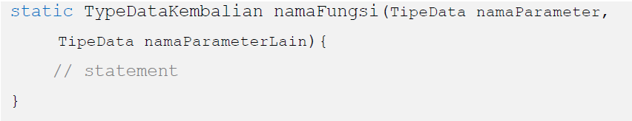
1.b. Fungsi dengan Parameter ...(1)
Parameter adalah variabel yang menampung nilai untuk diproses di dalam fungsi. Parameter berperan sebagai input untuk fungsi.
Deklarasi:

Slide 11
1.b. Fungsi dengan Parameter ...(2)
Parameter : sebagai tempat utk data masukan yang akan diolah dalam fungsi. Banyaknya parameter menyesuaikan kebutuhan. Setiap parameter terdiri dari type data dan nama parameter (misal: int a, float b), sama persis seperti deklarasi variabel.
Parameter ditulis di antara parenthesis (...) setelah nama fungsi.
Bila terdapat lebih dari satu parameter, maka dipisah dengan tanda koma dan masing-masing parameter harus dideskripsikan tipe datanya.

Slide 12
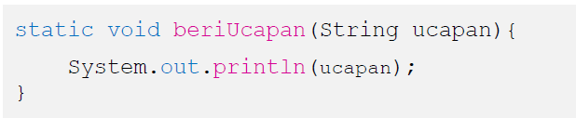
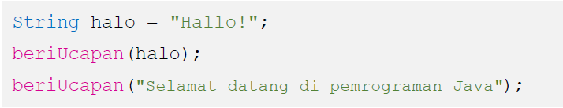
1.b. Fungsi dengan Parameter ...(3)
Contoh:
Pembuatan Fungsi dengan parameter:
Pemanggilan Fungsi dan memberi nilai parameter:

Slide 13
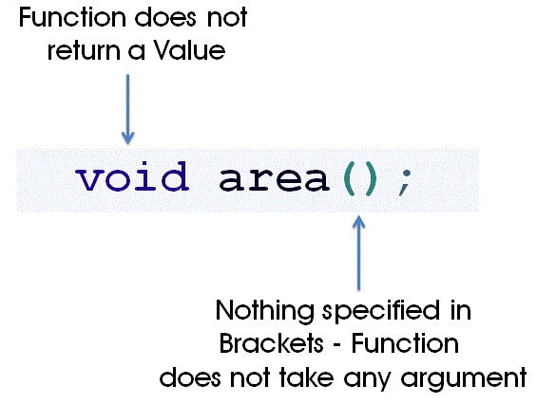
2.a. Fungsi tanpa nilai kembalian
Fungsi void tidak memerlukan return.
static void namaFungsi (TipeData namaParameter)
{
// statement
}

Slide 14
2.b. Fungsi yang mengembalikan Nilai...(1)
Sebuah fungsi yang dapat mengembalikan nilai output sehingga bisa diolah pada proses berikutnya.
Pengembalian nilai pada fungsi menggunakan keyword return.
Fungsi yang memiliki tipe data fungsi selain void yang memerlukan return.
Nilai yang di-return-kan dari suatu fungsi harus sesuai dengan tipe data fungsi. Misalnya jika tipe data fungsi int, maka nilai yang di-return-kan harus nilai itu.

Slide 15
2.b. Fungsi yang mengembalikan Nilai...(2)
Sebuah fungsi yang dapat mengembalikan nilai output sehingga bisa diolah pada proses berikutnya.
Pengembalian nilai pada fungsi menggunakan keyword return.
Deklarasi fungsi:
static TypeDataKembalian namaFungsi (TipeData namaParameter){
// statement
return variabelOutput;
}

Slide 16
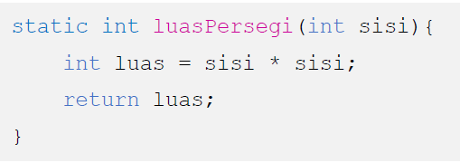
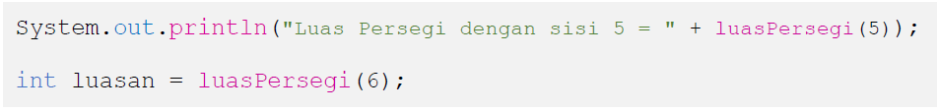
2.b. Fungsi yang mengembalikan Nilai...(3)
Contoh
Pembuatan Fungsi dengan parameter dan return value:
Pemanggilan Fungsi dan memberi nilai parameter:

Slide 17
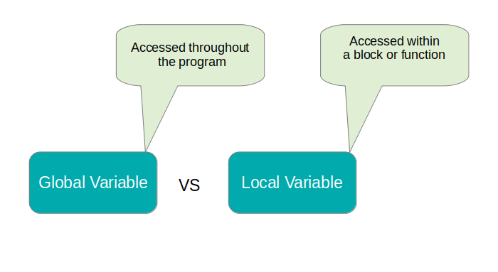
SCOPE OF VARIABLE... (1)
Variabel Lokal: vriabel yang dideklarasikan dalam suatu fungsi, dan hanya bisa diakses atau dikenali dari dalam fungsi itu sendiri.
Variabel Global: Variabel yang dideklarasikan di luar blok fungsi, dan bisa diakses atau dikenali dari fungsi manapun.
Variabel Global pada java di beri awalan static agar variabel tersebut bisa dipanggil langsung.

Slide 18
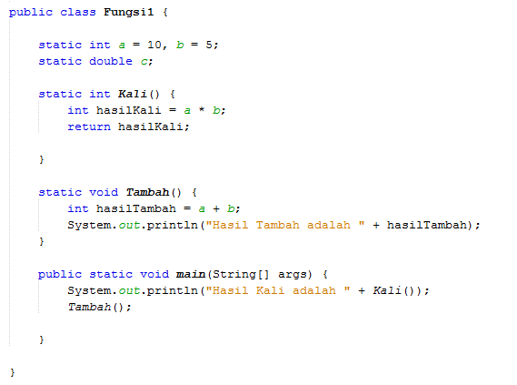
SCOPE OF VARIABLE... (2)
Variabel Global
Variabel Lokal
Variabel Lokal

Slide 19
Fungsi Pass by Value Vs Pass by Reference
Pass by Value mengirimkan parameter berdasarkan nilai variabel asalnya yang akan dihubungkan terhadap paramater fungsi pemanggil.
Pass by Reference mengirimkan parameter berdasarkan alamat dari nilai tertentu, maka dari itu bila ada nilai yang dirubah dari alamat asalnya maka akan terjadi perubahan juga terhadap nilai parameter yang di panggil.

Slide 20
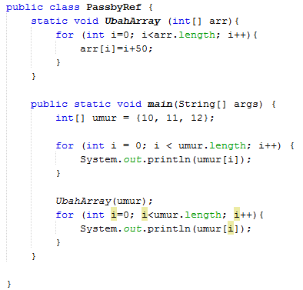
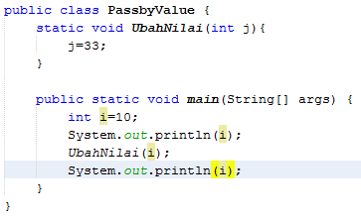


Fungsi Pass by Value Vs Pass by Reference

Slide 21
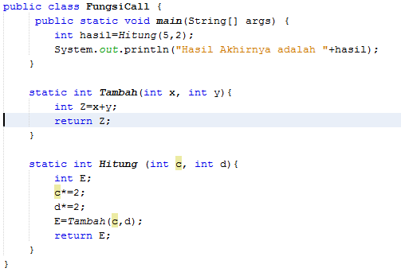

Sebuah Fungsi dapat meng-CALL Fungsi Lain

Slide 22
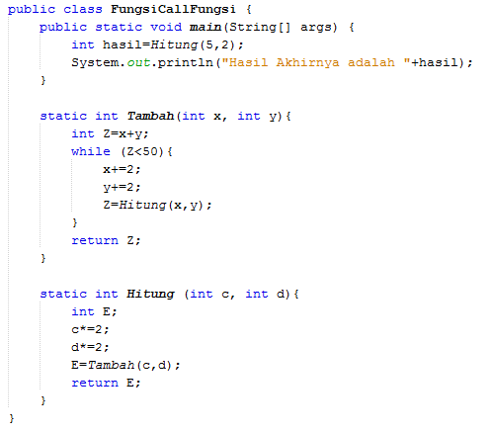

Dua Fungsi dapat saling mengCALL

Slide 23
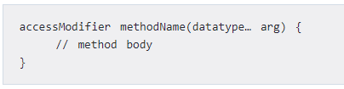
Java Varargs (Variable Arguments)
Varargs dipakai dengan cara menempatkan parameter-parameter dalam sebuah array dan array tsb yang akan menjadi parameter dari fungsi.
Apabila tidak diketahui berapa jumlah dari parameter suatu fungsi dengan pasti, kita bisa menggunakan Variable Length Argument (Varargs).
Deklarasi:

Slide 24
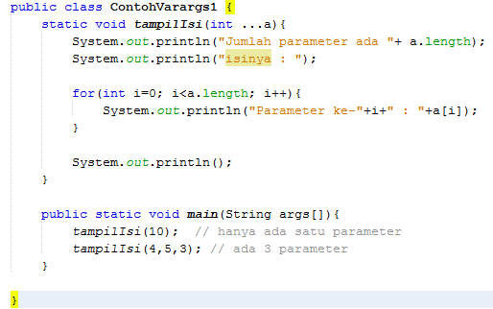
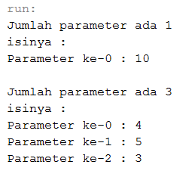
Contoh

Slide 25
Flowchart Fungsi

Slide 26
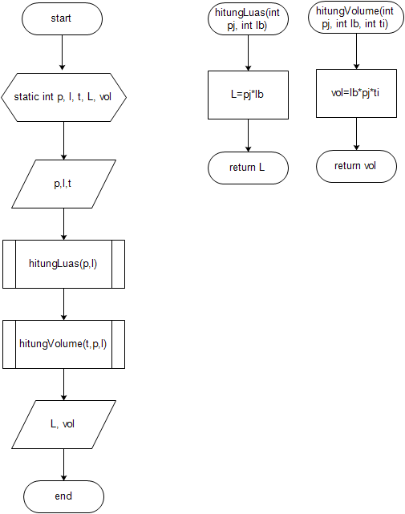
Contoh 1
Flowchart : main()
Flowchart : hitungLuas (int pj, int lb)
Buatlah flowchart untuk menghitung luas persegi dan volume balok menggunakan fungsi.
Flowchart : hitungVolume (int pj, int lb, int ti)

Slide 27
Contoh 2
Buatlah flowchart untuk menghitung total nilai dari N mahasiswa, dimana program yang dibuat terdiri dari 3 fungsi yaitu:
Fungsi input N nilai (N adalah jumlah banyaknya nilai yang di inputkan)
Tampil nilai
Total nilai

Slide 28
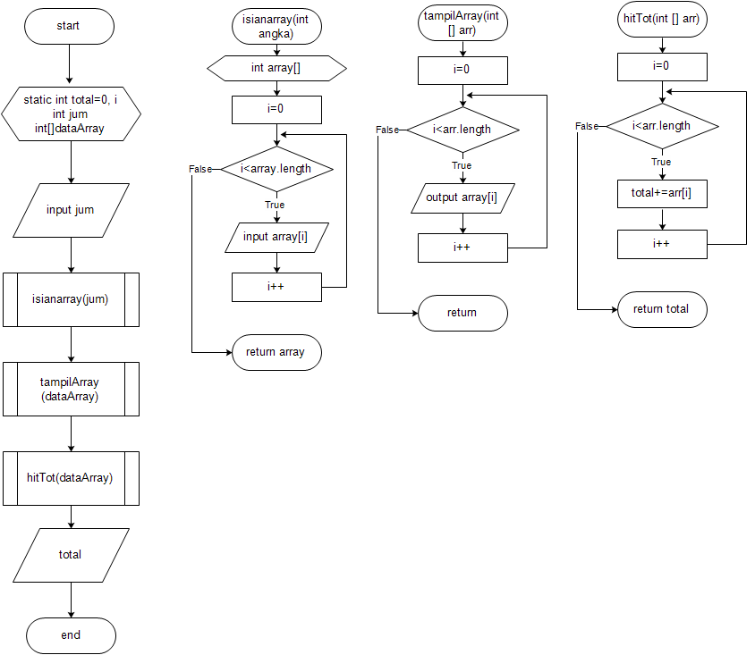
Contoh 2
Flowchart : main()
Flowchart : isianarray (angka)
Flowchart : hitTot (int[]arr)
Flowchart : tampilArray (int[]arr)

Slide 29
Soal
Buatlah flowchart untuk sistem tulis dan cetak, dimana fungsi tulis dan cetak dibuat secara terpisah !
Ibu Mariana mengajar mata kuliah dasar pemrograman di salah satu perguruan tinggi negeri di Indonesia. Berikut adalah rekap tugas yang telah dikerjakan oleh 5 mahasiswa yang ada di salah satu kelas yang beliau ajar dari minggu pertama hingga ketujuh. Data nilai mahasiswa tersebut sebagai berikut :
Buatlah flowchart untuk menampilkan beberapa informasi mengenai nilai mahasiswa tersebut. Flowchart tersebut terdiri dari beberapa fungsi sebagai berikut :
Fungsi untuk meninputkan data nilai mahasiswa
Fungsi untuk menampilkan seluruh nilai mahasiswa mulai dari minggu pertama sampai ketujuh
Fungsi untuk mencari pada hari keberapakah terdapat nilai tertinggi dibanding hari lain dari keseluruhan mahasiswa
Fungsi untuk menampilkan mahasiswa yang memiliki nilai tertinggi (tampilkan pula keterangan nilai dari minggu ke-)
 | Minggu ke 1 | Minggu ke 2 | Minggu ke 3 | Minggu ke 4 | Minggu ke 5 | Minggu ke 6 | Minggu ke 7
Sari | 20 | 19 | 25 | 20 | 10 | 0 | 10
Rina | 30 | 30 | 40 | 10 | 15 | 20 | 25
Yani | 5 | 0 | 20 | 25 | 10 | 5 | 45
Dwi | 50 | 0 | 7 | 8 | 0 | 30 | 60
Lusi | 15 | 10 | 16 | 15 | 10 | 10 | 5

